Slide 1


Web开发（二）
--- 1-2 JS基础语法

Slide 2
JavaScript语法概述
语法特点：
类C语言
弱类型：变量的数据类型可以任意转换

Slide 3
内容提纲
JavaScript基础语法
JavaScript变量及内置数据类型
JavaScript流程控制结构
JavaScript的基本代码规范
调试工具的使用

Slide 4
JS语句
JS语句：对于浏览器而言，语句就是命令，它告诉浏览器要做什么
如：document.write("<p>Hello!</p>");
语句通常以分号结束
建议使用分号；
一系列能被浏览器执行的语句构成JS程序

Slide 5
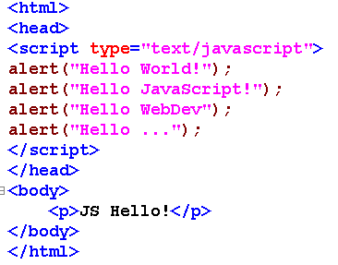
JS语句
demo1-2-1.html

Slide 6
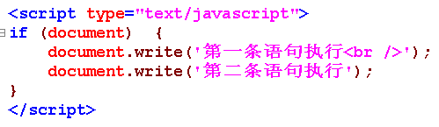
JS语句块
语句块：多个语句可放在 “{”和“}”内，形成一个语句块
语句块举例
demo1-2-2.html

Slide 7
JS注释
单行注释：//
多行注释：/* */
Notes:
注释与 Java、C 和 PHP 语言的注释相同

Slide 8
内容提纲
JavaScript基础语法
JavaScript变量及内置数据类型
JavaScript流程控制结构
JavaScript的基本代码规范
调试工具的使用

Slide 9
什么是变量，变量的作用
程序：为了解决一个信息处理任务而预先编制的工作执行方案。
变量：
指向内存存储区域的标识符，是存储信息的容器。
内存中存储运算数据
变量指向内存中的存储空间
程序中通过变量对数据进行操作

Slide 10
字面值
1、2、1.0、3.1415926…
'hello'、"world"、 "34" …
“ \\ ” 、 “ \n ”、 '\''、 …
true、false

Slide 11
变量的用法
声明变量：
使用var关键词，例：var name；
通常变量声明时赋初值，例：var mesg=name+”:是姓名”;
变量命名：
变量命名中可以包含：数字、字母、_（下划线）和$
变量名不可以以数字开头
变量名对大小写敏感
Notes:
语法特性。 var:variable 变量

Slide 12
变量的创建和说明
JS为弱类型语言，声明/创建变量时，不需指明数据类型
Notes:
语法特性。 var:variable 变量

Slide 13
JS内置数据类型
JavaScript是一种弱类型的语言
弱类型是指不同类型的变量之间可以相互赋值， 但在某一时刻，一个变量存在某一种数据类型
JavaScript中5种内置数据类型：Number、String、Boolean、Undefined、Null
获得变量在某一时刻的数据类型，使用typeof运算符
Notes:
undefined 是声明了变量但未对其初始化时赋予该变量的值，null 则用于表示尚未存在的对象

Slide 14
JS内置数据类型
Number类型：1、3.1415926、1e6
String类型：用单引号或双引号括起一组字符
如：'hello'、"world"、 "34"
Boolean类型：true 或 false
Undefined类型：表示使用了未声明的变量或属性。
Null类型：表示无值（空对象）
Notes:
与C语言的区别：
Number：无整数和浮点数之分
String:无字符串和字符之分
Boolean：C中无bool型

Slide 15
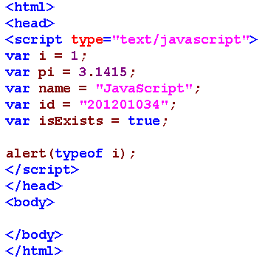
JS内置数据类型
demo1-2-3.html

Slide 16
JS内置数据类型
与C语言的区别：
Number：无整数和浮点数之分
String:无字符串和字符之分
Boolean：C中无Bool型

Slide 17
运算符
算术：+、-、* 、/、%、++、--
字符串连接：+
赋值：=、+=、-=、*=、/=、%=
比较：==、===、!=、>、<、<=、>=
==：值相等则为true
===：类型和值都须相同则为true
逻辑：与(&&)、或(||)、非(!)
条件：变量名 = (条件) ? 值1 : 值2
Notes:
比较运算符
字符串运算符
强调

Slide 18
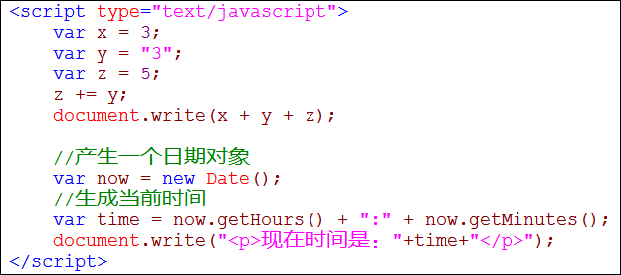
使用“+”连接字符串
Notes:
test.html x+y=33 z=53 x+y+z=3353

Slide 19
比较运算符
<script type="text/javascript">
var x = 3;
var y = 3;
var z = “3”;
alert(x == y); //改为：x === y
</script>
Notes:
== true === false 类型和值都相等 改一下例子？

Slide 20
数据类型转换
变量在进行运算时，可能会发生隐式类型转换
如var sum =‘img’+ 3 + ’.jpg’;
可以对变量进行显式类型转换
转换为Number类型：parseInt()、parseFloat()
转换为String类型：原变量 + ‘’
转换为Boolean类型：变量之前加 !!
img3.jpg
Notes:
+是连接字符串运算符 0转换成false。

Slide 21
运算符左右数据类型转换规则
+左右出现字符串时，作为字符串连接运算符使用
- 、*、/、%左右出现字符串（布尔）时，将字符串（布尔）转换为数值类型
比较运算符左右出现数值和字符串时，会将字符串转换为数值，出现布尔类型时，会将布尔类型转换为数值类型
逻辑运算符会将数据类型转换为布尔类型之后再做运算

Slide 22
数据类型转换规则
字符串转数值：
从左开始截取字符串中出现数字，直到遇到非数字字符
数值转布尔：
0为false，其他为true
布尔转数值：
false为 0 , true为 1
字符串转布尔：
空字符串为false，其他为true
Notes:
从位置 0 开始查看每个字符，直到找到第一个非有效的字符为止，然后把该字符之前的字符串转换成整数。
但对parseFloat()来说，第一个出现的小数点是有效字符。如果有两个小数点，第二个小数点将被看作无效的。

Slide 23
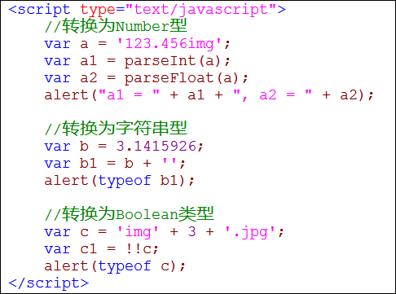
数据类型转换
Notes:
a1=123,a2=123.456
string
boolean

Slide 24
运算符
23 + “2” = ？
15/2 = ?
23 – true = ?
“95” == 95
“95” === 95
typeof 75
—— 232
—— 7.5
—— 22
—— true
—— false
—— Number

Slide 25
内容提纲
JavaScript基础语法
JavaScript变量及内置数据类型
JavaScript流程控制结构
JavaScript的基本代码规范
调试工具的使用

Slide 26
选择与分支语句
if语句
if…else语句
if…else if…else语句
switch语句

Slide 27
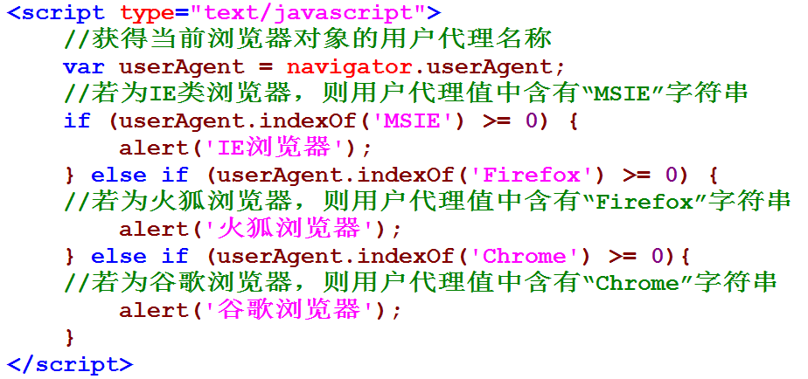
选择与分支语句
动手做：demo2-4.html
检测自己的浏览器，
是否为IE浏览器、火狐浏览器、谷歌浏览器？
demo1-2-4.html
Notes:
贴上例子 indexof:在字符串中寻找子串

Slide 28
循环语句
for循环
while循环
do…while循环

Slide 29
循环语句
动手做：demo1-2-5.html
使用for循环，向文档中动态写入一个4行4列的表格，表格单元格内容为&nbsp;
使用while循环，向文档中动态写入一个4行4列的表格，表格单元格内容为&nbsp;

Slide 30
循环语句（终止循环）
如何终止循环？
终止循环：break ;
跳过本次循环： continue ;

Slide 31
内容提纲
JavaScript基础语法
JavaScript变量及内置数据类型
JavaScript流程控制结构
JavaScript的基本代码规范
调试工具的使用

Slide 32
代码规范的重要性
方便代码的交流和维护。
不影响编码的效率，不与大众习惯冲突。
使代码更美观、阅读更方便。
使代码的逻辑更清晰、更易于理解。
JavaScript代码规范
Notes:
w

Slide 33
JavaScript基本规范
变量定义
尽量使用var关键字定义（否则会被当成全局变量）
尽量减少全局变量的使用
变量名定义要有意义
单行程序，以分号结束
缩进和注释
Notes:
用4个空格代替tab键
缩进用例子说明

Slide 34
内容提纲
JavaScript基础语法
JavaScript变量及内置数据类型
JavaScript流程控制结构
JavaScript的基本代码规范
调试工具的使用

Slide 35
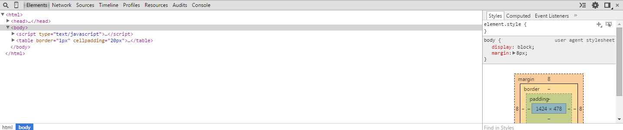
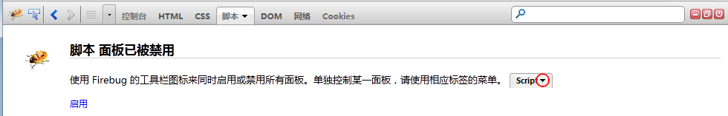
调试工具Firebug的使用、
谷歌开发者工具
firebug

Slide 36
调试工具Firebug的使用
控制台输出：console.log( )
跟踪程序
监控错误
添加断点
单步、连续执行代码
退出调试
Notes:
有个例子

Slide 37
小结
JS中的语句和语句块
变量和内置数据类型
JavaScript的基本代码规范
使用开发者工具调试JavaScript

Slide 38

Thank You！

